Slide 1
Р Е С П У Б Л И К А
Б Е Л А Р У С Ь ,
Г О М Е Л Ь С К А Я
О Б Л А С Т Ь
С Т Р О И Т Е Л Ь С Т В О Г О С Т И Н И Ч Н О -
О З Д О Р О В И Т Е Л Ь Н О Г О К О М П Л Е К С А С
А К В А П А Р К О М
И Н В Е С Т И Ц И О Н Н О Е П Р Е Д Л О Ж Е Н И Е

Slide 2
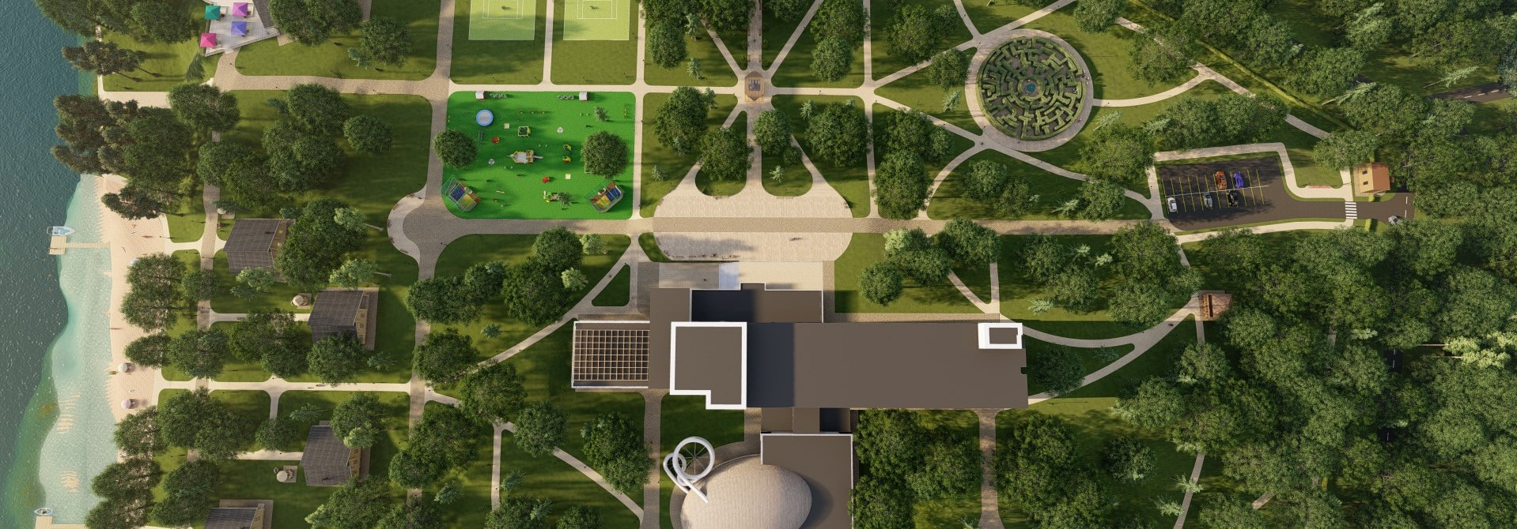
Р Е С П У Б Л И К А
Б Е Л А Р У С Ь ,
Г О М Е Л Ь С К А Я
О Б Л А С Т Ь
М Е С Т О Р Е А Л И З А Ц И И П Р О Е К Т А
Участок под застройку расположен на берегу реки Сож, поселок Ченки
(Собственный пляж)
Сож — одна из самых чистых рек в Европе
Поселок Ченки расположен в 3-х км. к югу от областного центра г. Гомеля (Одного из самых больших городов Беларуси с собственным аэропортом, ж/д вокзалом и современными автомобильными дорогами)
Имеется регулярное автобусное сообщение с г. Гомель.

Slide 3
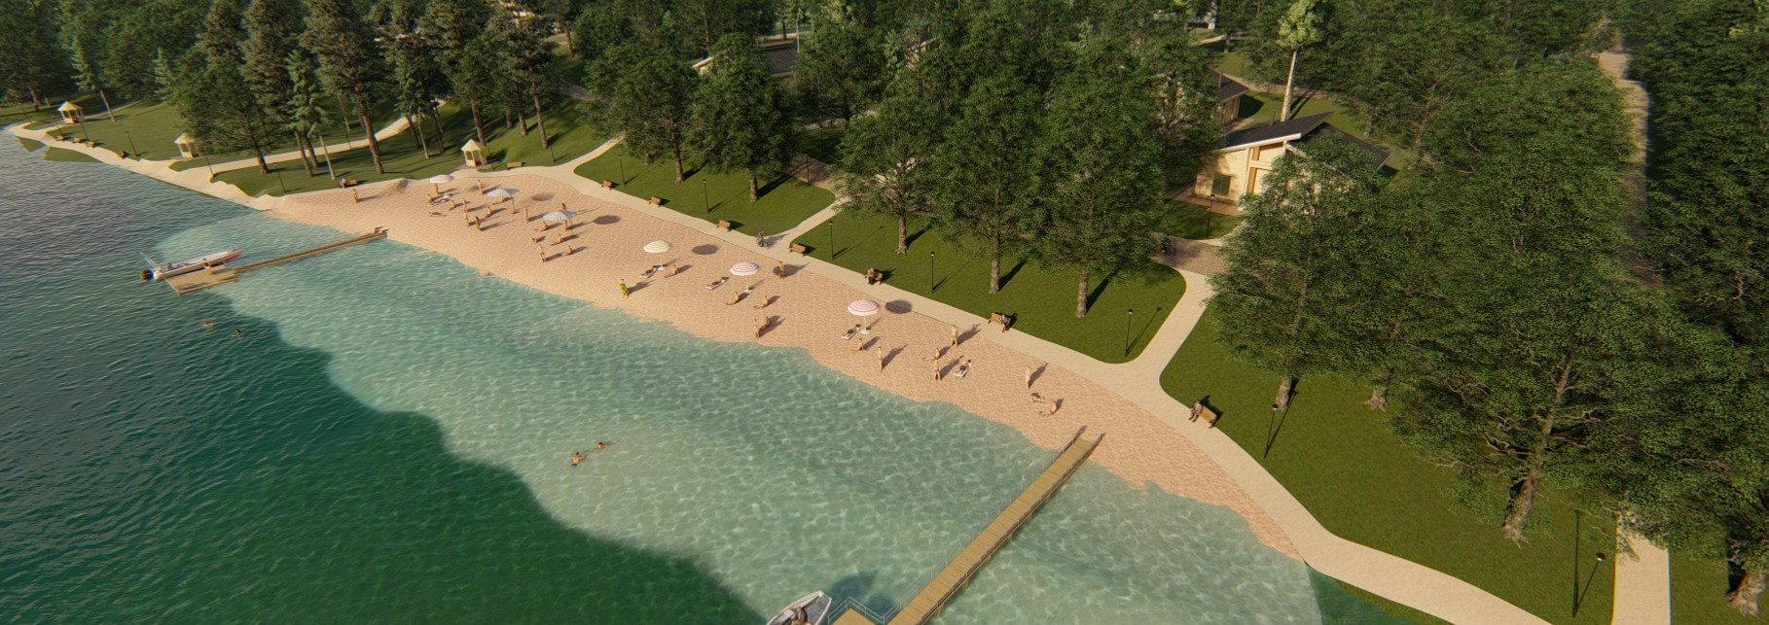
Р Е С П У Б Л И К А
Б Е Л А Р У С Ь ,
Г О М Е Л Ь С К А Я
О Б Л А С Т Ь
М Е С Т О Р Е А Л И З А Ц И И П Р О Е К Т А
Общая площадь участка составляет 6 гектаров
Запасы минеральной воды. Глубина залегания составляет 300 метров Площадь застройки 1750 кв. м.
Возведено 6 этажей главного здания оздоровительного комплекса Стоимость незавершенного строительства составляет 2 миллиона долларов

Slide 4
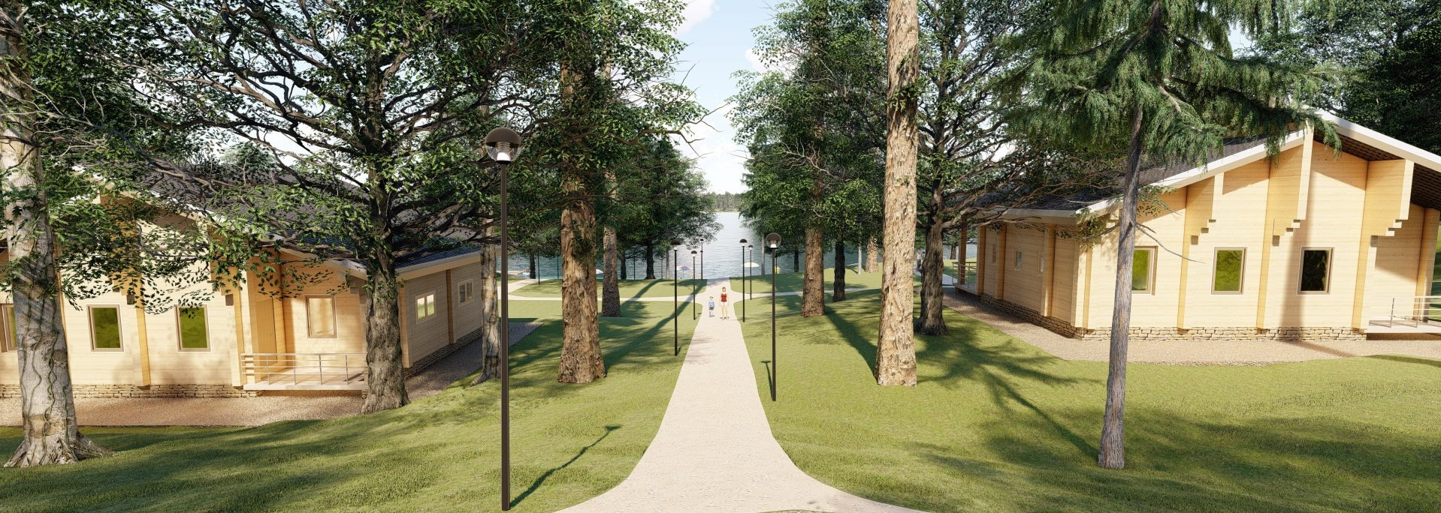
Р Е С П У Б Л И К А
Б Е Л А Р У С Ь ,
Г О М Е Л Ь С К А Я
О Б Л А С Т Ь
М Е С Т О Р Е А Л И З А Ц И И
Газоснабжение Водоснабжение Электричество
Асфальтированная автомобильная стоянка Поблизости нет промышленных объектов
П Р О Е К Т А

Slide 5
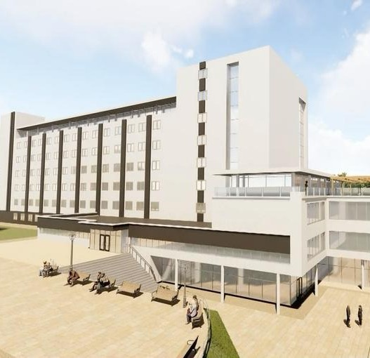
Р Е С П У Б Л И К А
Б Е Л А Р У С Ь ,
Г О М Е Л Ь С К А Я
О Б Л А С Т Ь
И Д Е Я
Отель
Отдельные коттеджи
VIP-коттедж
Общее число номеров - 136
У С Л У Г И Г О С Т И Н И Ц Ы

Slide 6
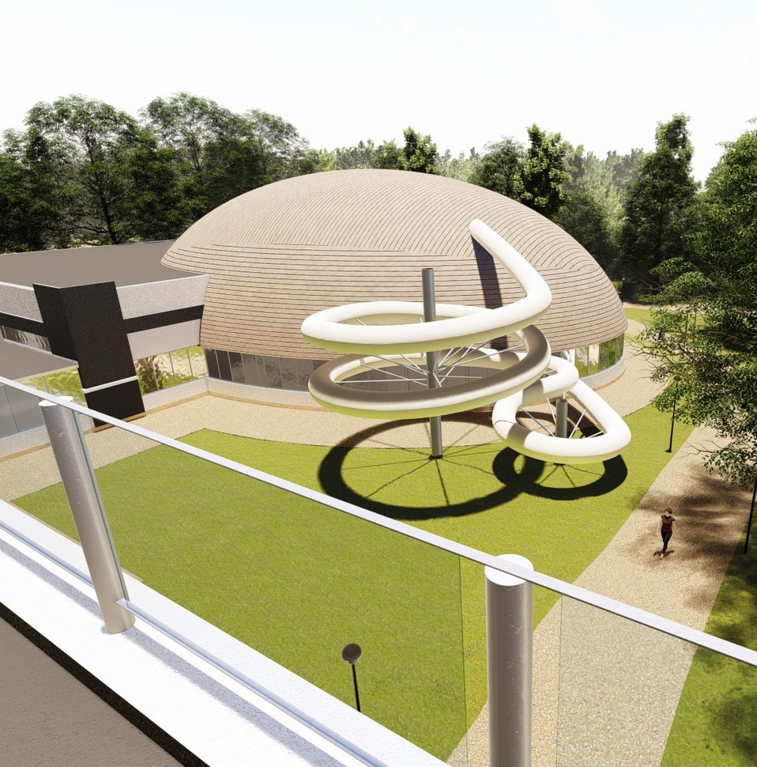
Р Е С П У Б Л И К А
Б Е Л А Р У С Ь ,
Г О М Е Л Ь С К А Я
О Б Л А С Т Ь
И Д Е Я
Аквапарк Сауна
SPA услуги
Рассчитаны на одновременное посещение до 200
человек
А К В А П А Р К И
S P A - У С Л У Г И

Slide 7
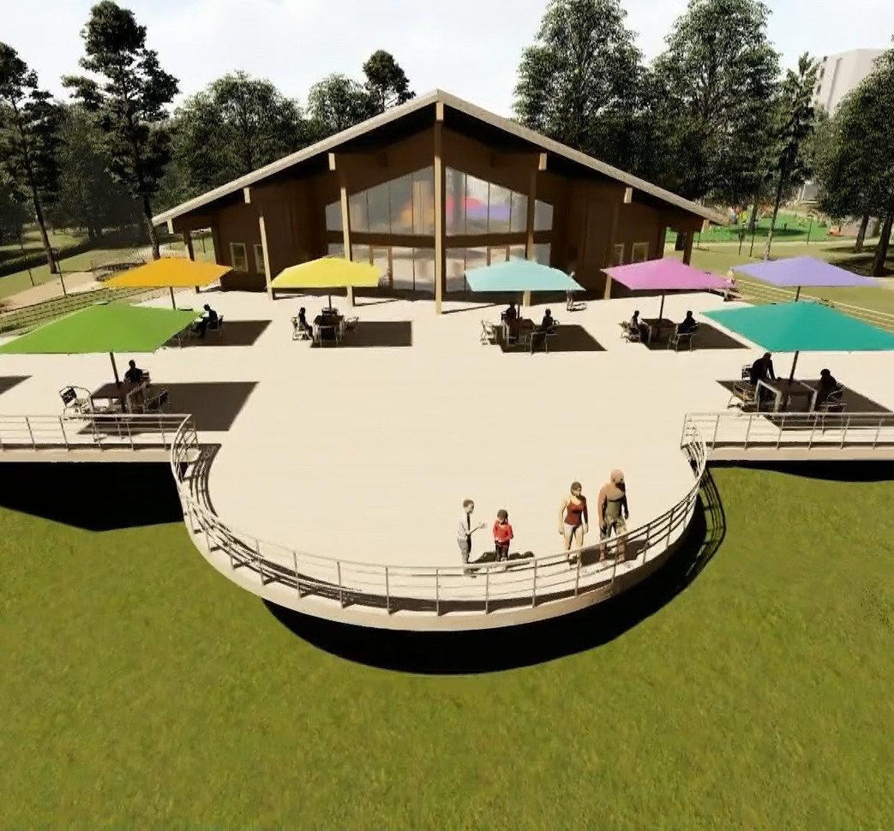
Р Е С П У Б Л И К А
Б Е Л А Р У С Ь ,
Г О М Е Л Ь С К А Я
О Б Л А С Т Ь
И Д Е Я
Ресторан для гостей курорта Ресторан со свободным входом Кафе
Конференц-зал, вмещающий до 250 человек
О Б Ъ Е К Т Ы П И Т А Н И Я

Slide 8
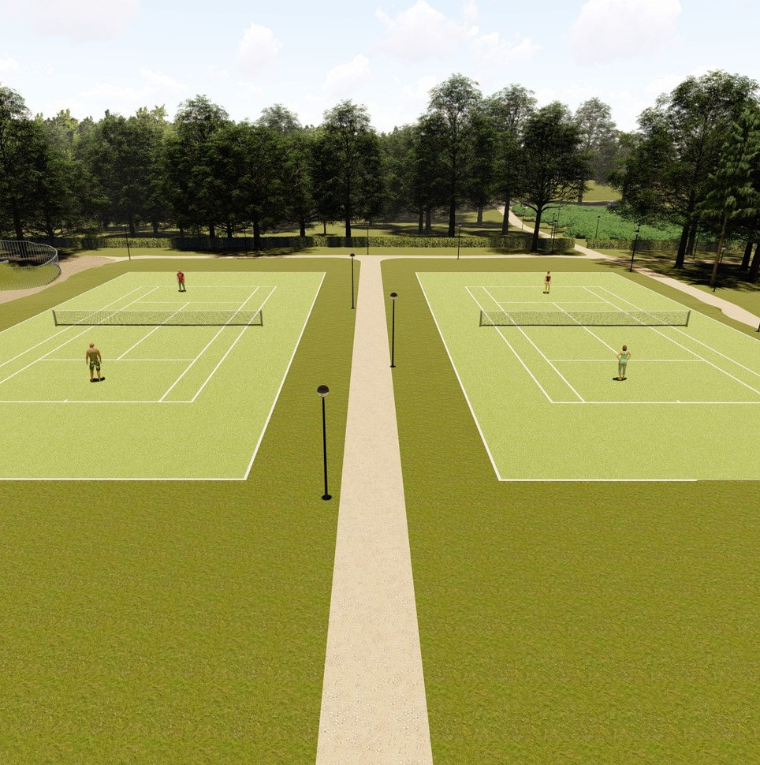
Р Е С П У Б Л И К А
Б Е Л А Р У С Ь ,
Г О М Е Л Ь С К А Я
О Б Л А С Т Ь
И Д Е Я
Тренажерный зал Спортивный инвентарь Лодки
Катамараны
У С Л У Г И П Р О К А Т А

Slide 9
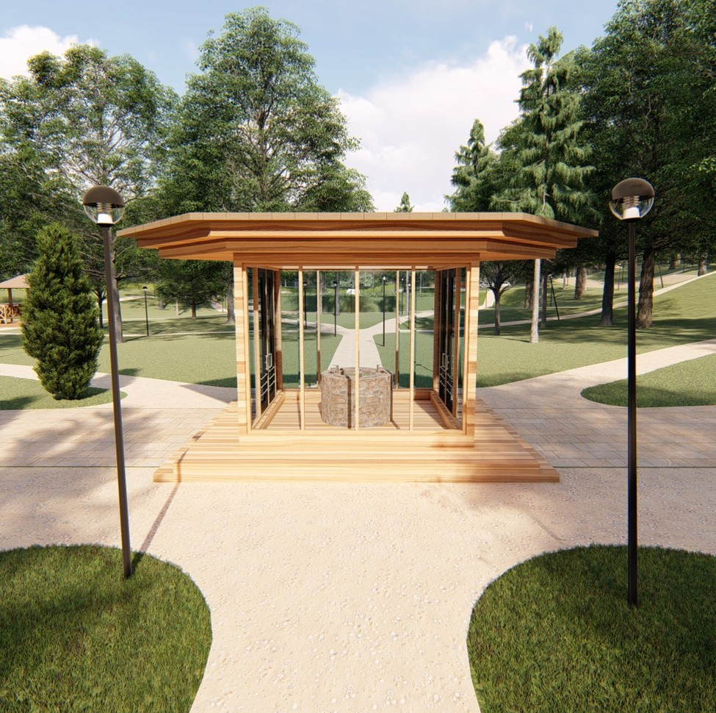
Р Е С П У Б Л И К А
Б Е Л А Р У С Ь ,
Г О М Е Л Ь С К А Я
О Б Л А С Т Ь
И Д Е Я
Консультация врачей-специалистов (кардиолог,
терапевт, гинеколог, эндокринолог, ЛОР) УЗИ – диагностика
ЭКГ, холтер-ЭКГ
Сухое вытяжение с магнитотерапией Кинезиотерапия
Водная гимнастика – беговая дорожка Вертикальный бассейн
Подводный велотренажер Грязелечение
Ультразвук
Аппаратный лимфодренаж Дарсонвализация Электромагнитная терапия Лазерная терапия Парафинотерапия
ЛФК
Массаж
Минеральная вода (бювет)
Ванны лечебные
М Е Д И Ц И Н С К И Е У С Л У Г И

Slide 10
Р Е С П У Б Л И К А
Б Е Л А Р У С Ь ,
Г О М Е Л Ь С К А Я
О Б Л А С Т Ь
Э Т А П Ы
Р Е А Л И З А Ц И И
Ориентировочная стоимость составляет 5 млн. долл. США
Ориентировочная стоимость составляет 4 млн. долл. США
Ориентировочная стоимость составляет 1 млн. долл. США
1 8 М Е С Я Ц Е В
1 2 М Е С Я Ц Е В
6 М Е С Я Ц Е В
Ограждение территории комплекса Устройство инженерных сетей (котельная, ТЭП, ГРП)
Строительство мансардного этажа и отделка фасада основного здания комплекса
Строительство и ввод в эксплуатацию Аквапарка (1500 кв м – система бассейнов, купель, купель с водой мертвого моря, сауны (русская, финская, хамам, арома), японская офуро, дорожка Кнейпа, соляная комната, джакузи, фитобар)
Строительство 3- х этажной пристройки под рестораны и конференц зал
Ввод в эксплуатацию панорамного ресторана на сто мест
Частичное благоустройство территории
Отделка главного здания комплекса Ресторан на 250 человек Предметы интерьера Видеонаблюдение
Медицинское оборудование Подсыпка пляжа Благоустройство территории
4 коттеджа (3 коттеджа площадью 75 кв. м и VIP-
коттедж - 150 кв. м) Строительство кафе Установка беседок и скамеек

Slide 11
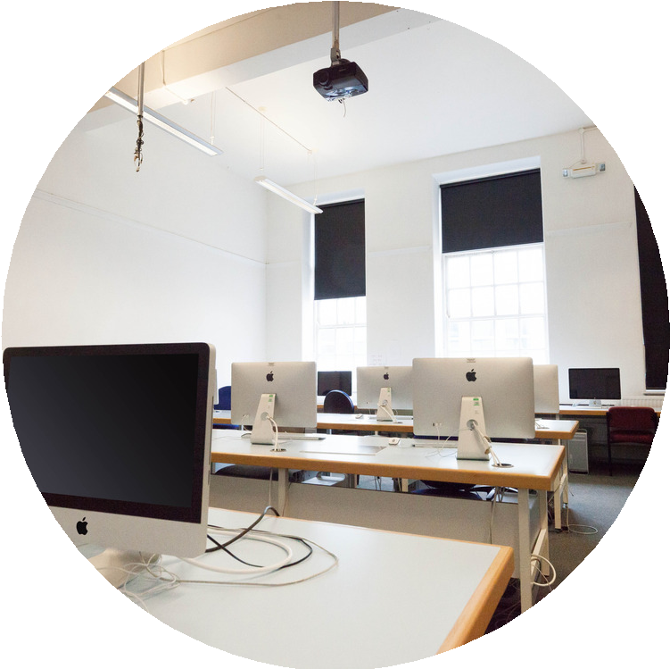
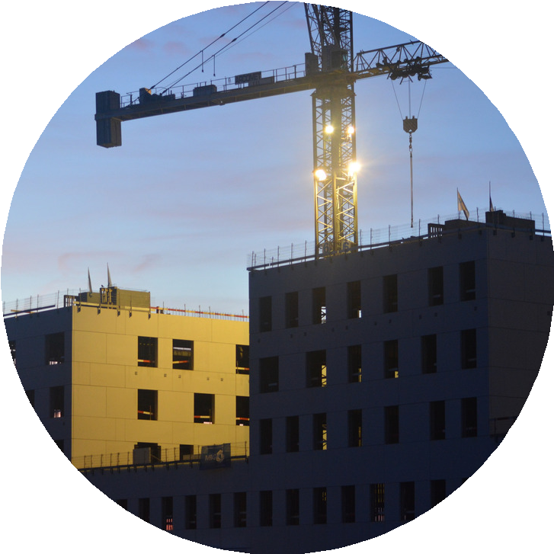
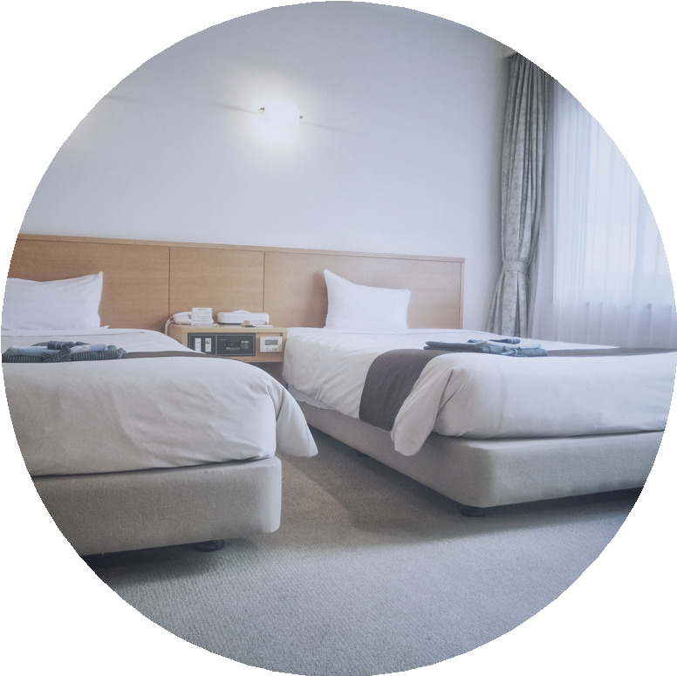
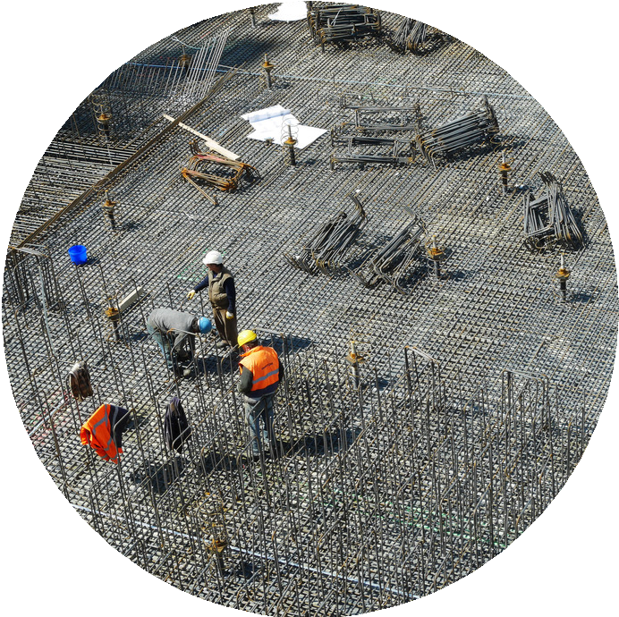
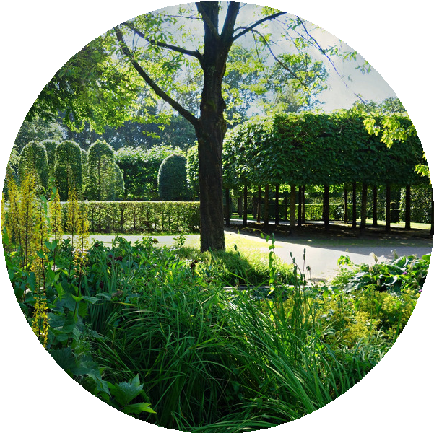
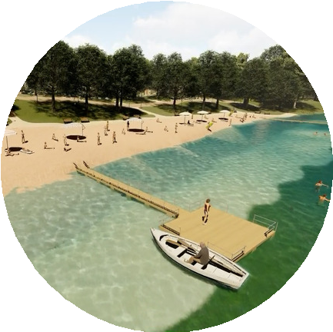
Р Е С П У Б Л И К А
Б Е Л А Р У С Ь ,
Г О М Е Л Ь С К А Я
О Б Л А С Т Ь
С Т Р У К Т У Р А И Н В Е С Т И Ц И Й
Актуализация строительного проекта
0.2 млн. долл. США
Здания и сооружения
8 млн. долл. США
Оборудование и инвентарь
2 млн. долл. США
Инженерные коммуникации
0,5 млн. долл. США
Благоустройство территории
0.5 млн. долл. США
Прочее
0,8 million US $

Slide 12
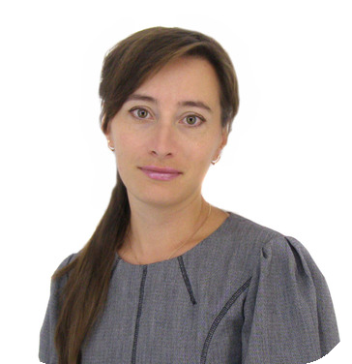
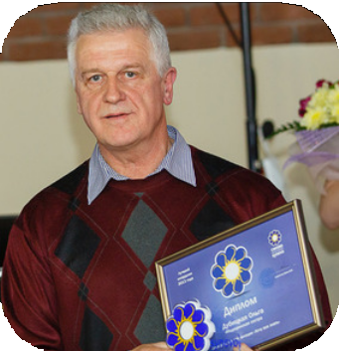
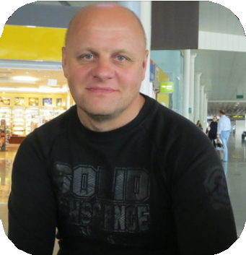
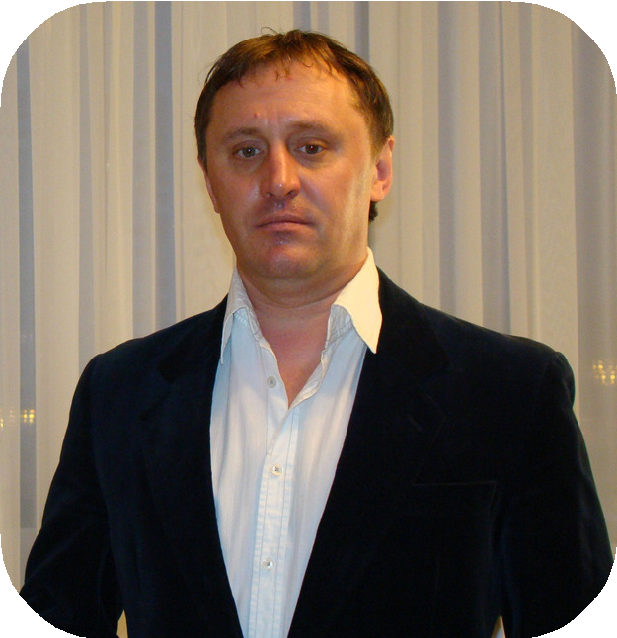
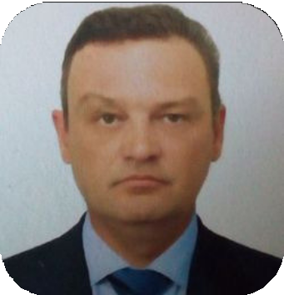
Р Е С П У Б Л И К А
Б Е Л А Р У С Ь ,
Г О М Е Л Ь С К А Я
О Б Л А С Т Ь
К О М А Н Д А
CMO(Медицина)
CPO (Медицина)
CEO
CMO
CLO
Ефимова Н.Н.
15 лет опыта в медицине
и маркетинге.
Шило В.В.
40 лет опыта в медицине. 20-летний опыт управления медицинским заведением.
Бывший заместитель министра здравоохранения Республики Беларусь
Климович А.В.
Опытный руководитель проектов по строительству, гостиничному менеджменту, туризму и другим услугам
Костюченко В.В.
20 лет опыта в маркетинге.
10 лет опыта в топ-менеджменте крупных компаний
Краснобаев К.С.
25 лет опыта
в юриспруденции

Slide 13
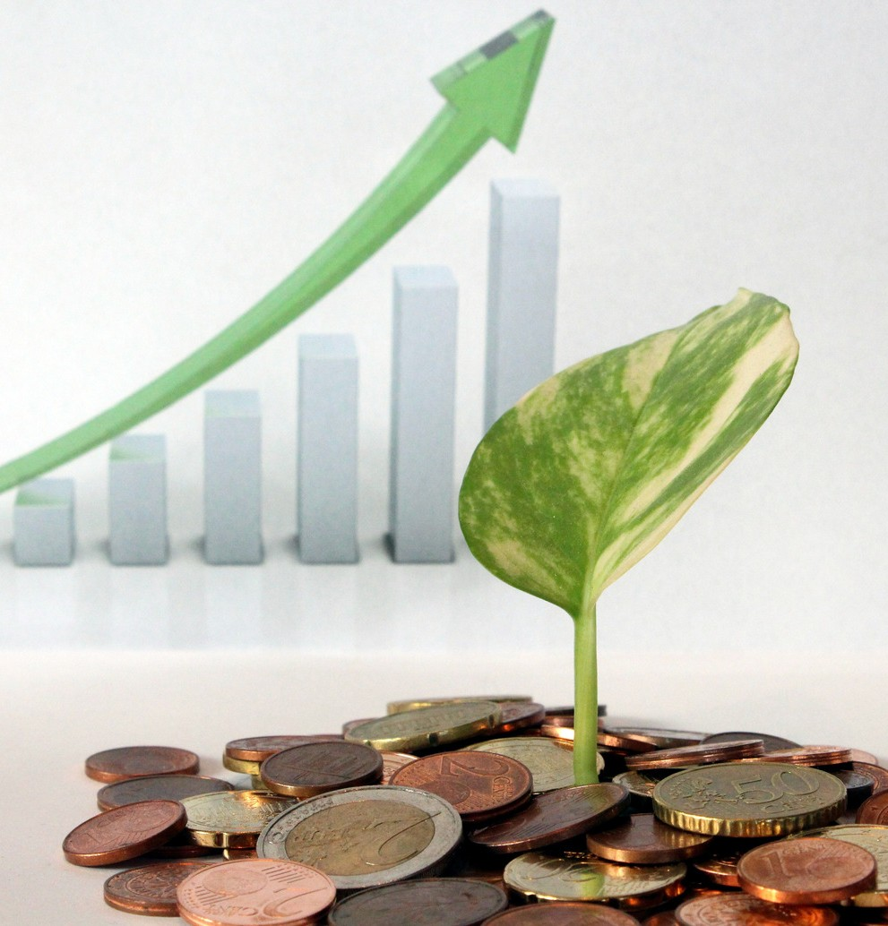
Р Е С П У Б Л И К А
Б Е Л А Р У С Ь ,
Г О М Е Л Ь С К А Я О Б Л А С Т Ь
П О К А З А Т Е Л И
Э К О Н О М И Ч Е С К О Й Э Ф Ф Е К Т И В Н О С Т И П Р О Е К Т А ;
Выручка после выхода на проектную мощность – 3,9
млн. долл. США
Чистая прибыль за год – 1,6 млн. долл. США Рентабельность продаж (%) – 50
Срок окупаемости инвестиций (лет) – 7 Индекс рентабельности инвестиций (PI) – 1,2 Внутренняя норма доходности (IRR, %) – 18

Slide 14
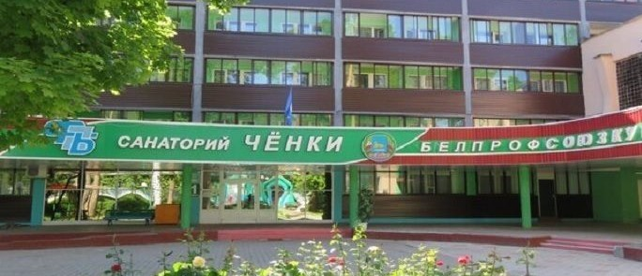
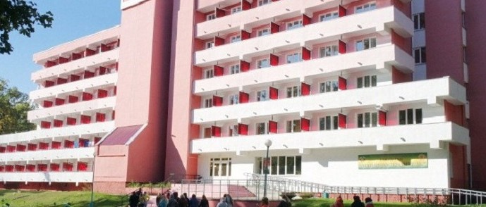
Р Е С П У Б Л И К А
Б Е Л А Р У С Ь ,
Г О М Е Л Ь С К А Я
О Б Л А С Т Ь
Санаторий "Ченки"
Санаторий "Машиностроитель"
Б Л И Ж А Й Ш И Е К О Н К У Р Е Н Т Ы
26368 посетителей и до $ 10 млн. прибыли в 2017 году

Slide 15
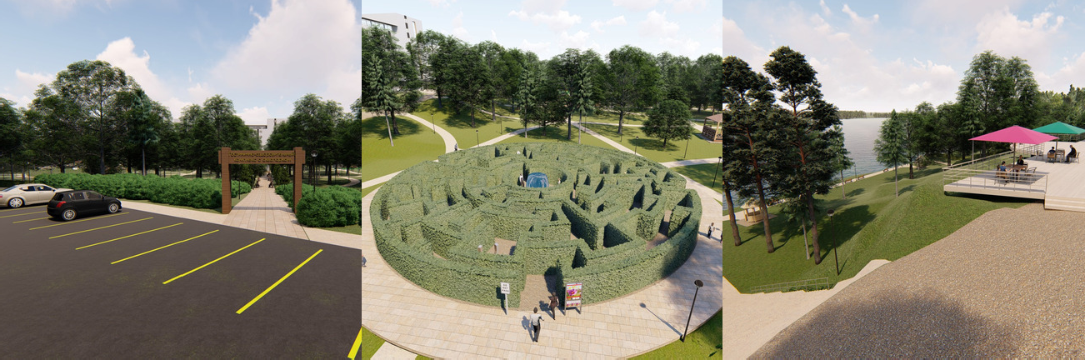
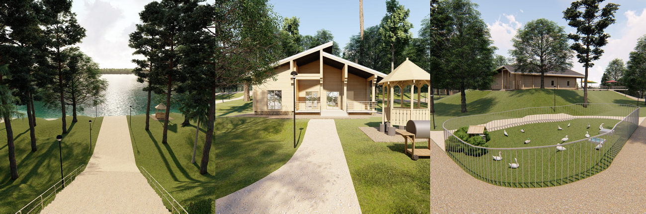
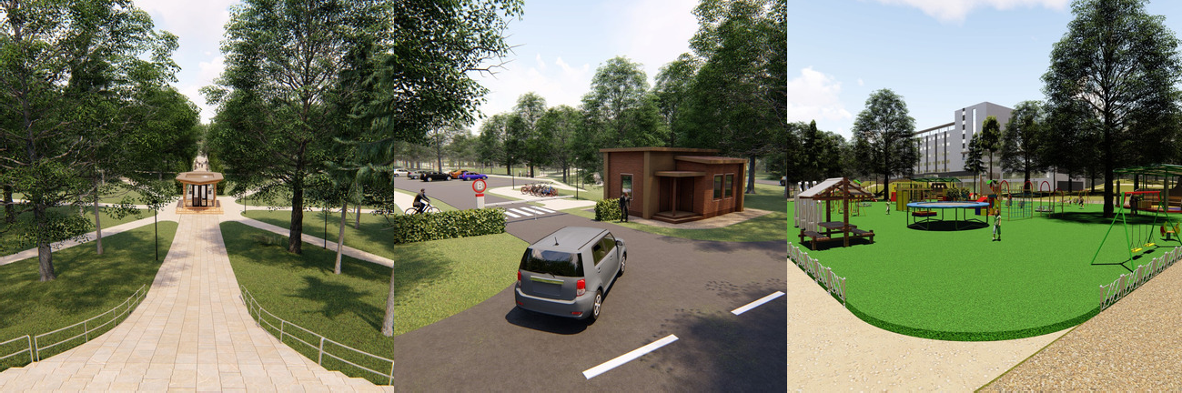
Р Е С П У Б Л И К А
Б Е Л А Р У С Ь ,
Г О М Е Л Ь С К А Я
О Б Л А С Т Ь
Дополнительно. Рендеры

Slide 16
Р Е С П У Б Л И К А
Б Е Л А Р У С Ь ,
Г О М Е Л Ь С К А Я
О Б Л А С Т Ь
С П А С И Б О
З А В Н И М А Н И Е !
Д Л Я В О П Р О С О В И Л И
Д О П О Л Н И Т Е Л Ь Н О Й
И Н Ф О Р М А Ц И И :
Н а п и ш и т е н а м н а a n j i i 6 4 @ m a i l . r u !
и л и
П о з в о н и т е , и с п о л ь з у я у с л у г и в а ш е г о м о б и л ь н о г о о п е р а т о р а , и л и с в я ж и т е с ь п о с р е д с т в о м S k y p e :
+ 3 7 5 2 9 6 6 9 - 0 0 - 4 0 / a n j i i i 6 4 1

